Slide 1
第六章 样本及其分布
数理统计学是运用概率论的知识,
对所要研究的随机现象进行多次观察
或试验,研究如何合理地获得数据资料,
对所关心的问题作出估计与检验的一
门学科
本章主要介绍随机样本、统计量等
基本概念，并着重介绍几个常用的统计
量和抽样分布。

Slide 2
第6.1节 随机样本和统计量
一、总体与个体、随机样本
二、频率分布和直方图
三、经验分布函数
四、统计量

Slide 3


一、总体与个体，随机样本
一个统计问题总有它明确的研究对象.
研究对象的全体称为总体(母体)，
总体中每个成员称为个体.
总体
…
总体
考察国产 轿车的质量
研究某批灯泡的质量

Slide 4

然而在统计研究中，人们往往关心每个个体的一项(或几项)数量指标和该数量指标在总体中的分布情况. 这时，每个个体具有的数量指标的全体就是总体.
灯泡的寿命
国产轿车每公里
的耗油量
所有国产轿车每公里耗油量的全体就是总体
该批灯泡寿命的全体就是总体

Slide 5
由于每个个体的出现带有随机性，即相应的数量指标值的出现带有随机性。从而可把此种数量指标看作随机变量，我们用一个随机变量或其分布来描述总体。为此常用随机变量的符号或分布的符号来表示总体。
通常，我们用随机变量X , Y , Z,…, 等表示总体。当我们说到总体，就是指一个具有确定概率分布的随机变量。

Slide 6

如:研究某批灯泡的寿命时，我们关心的数量指标就是寿命，那么，此总体就可以用随机变量X表示，或用其分布函数F(x)表示.
F(x)
总体
寿命X可用一概
率分布来刻划
某批
灯泡的寿命

Slide 7
因此, 在统计学中,总体这个概念的要旨是:
总体就是一个概率分布.

Slide 8

有限总体和无限总体
某工厂10月份生产的灯泡寿命所组成的总体中, 个体的总数就是10月份生产的灯泡数, 这是一个有限总体; 而该工厂生产的所有灯泡寿命所组成的总体可近似地看成一个无限总体, 它包括以往生产和今后生产的灯泡寿命.
实例
当有限总体包含的个体的总数很大时, 可近似地将它看成是无限总体.

Slide 9
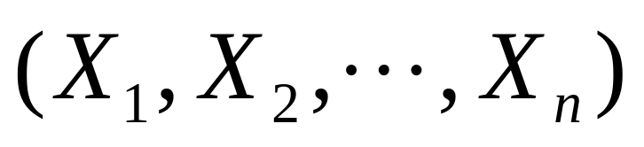
1. 样本的定义
为推断总体的分布及各种特征,按一定的规则从总体中抽取若干个体进行观察试验,以获得有关总体的信息.这一抽取过程称为“抽样”.
所抽取的部分个体称为样本.通常记为
样本中所包含的个体数目n称为样本容量.

Slide 10
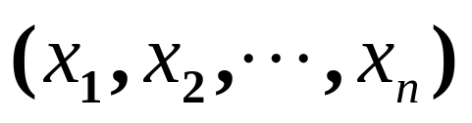
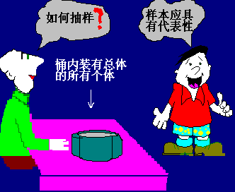
容量为n的样本可以看作n维随机变量.但是,一旦取定一组样本,得到的是n个具体的数
,称此为样本的一次观察值,简称样本值.
简单随机样本
抽取样本的目的是为了利用样本对总体进行统计推断,这就要求样本能很好的反映总体的特性且便于处理.为此,需对抽样提出一些要求,通常有两条:

Slide 11
1. 代表性： X₁,X₂,…, X_{n}中每一个与所考察的总体X有相同的分布.
2. 独立性： X₁,X₂,…, X_{n}是相互独立的随机变量.
满足上述两条性质的样本称为简单随机样本.简称为随机样本.
获得简单随机样本的抽样方法称为简单随机抽样.
为了使大家对总体和样本有一个明确的概念,我们给出如下定义:
定义5.1
一个随机变量X或其相应的分布函数F(x)称为一个总体.

Slide 12
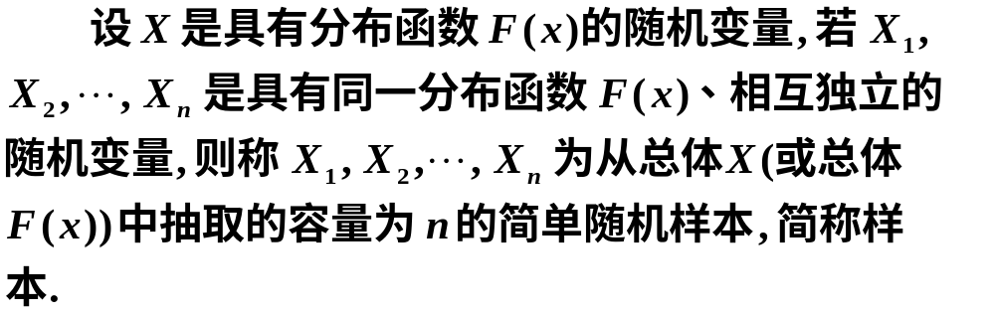
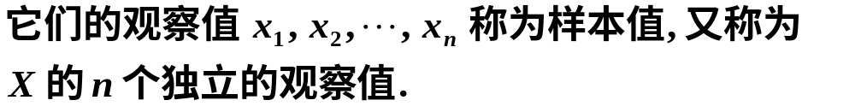


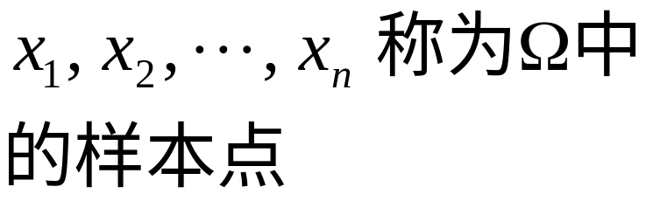
定义5.2
样本 所有可能取值的全体称
为样本空间， 记为 。

Slide 13
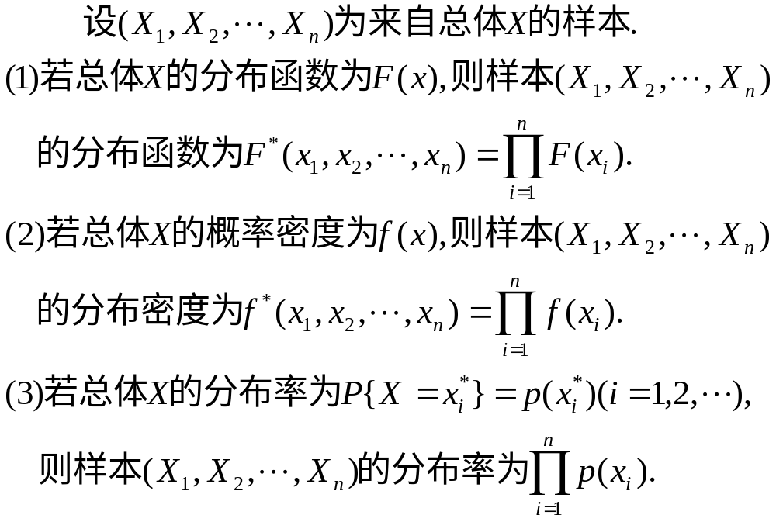
样本的分布
定理5.1

Slide 14
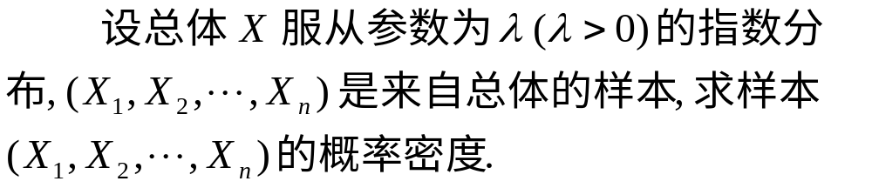
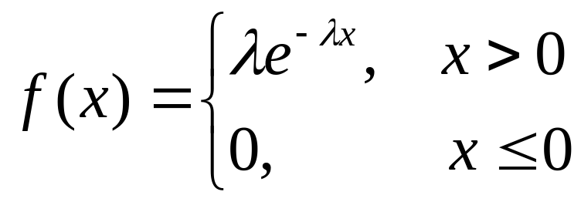

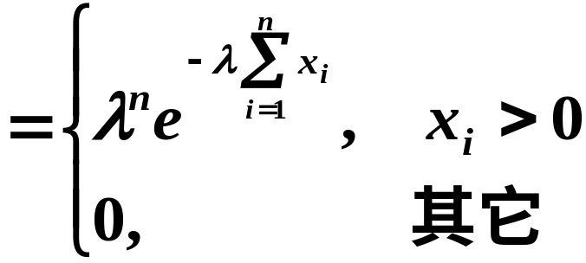
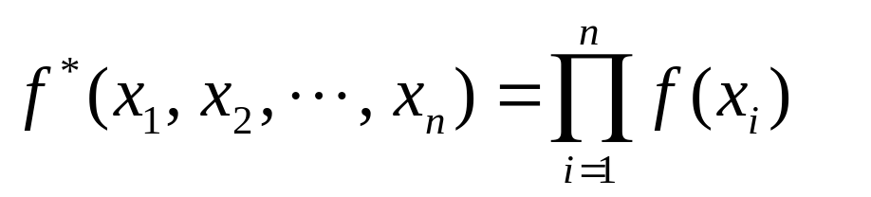
例1
解

Slide 15
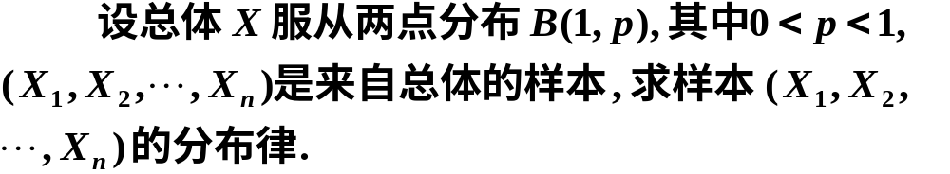





例2
解

Slide 16
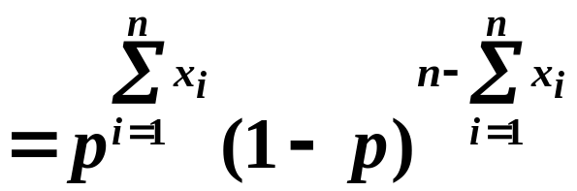

Slide 17
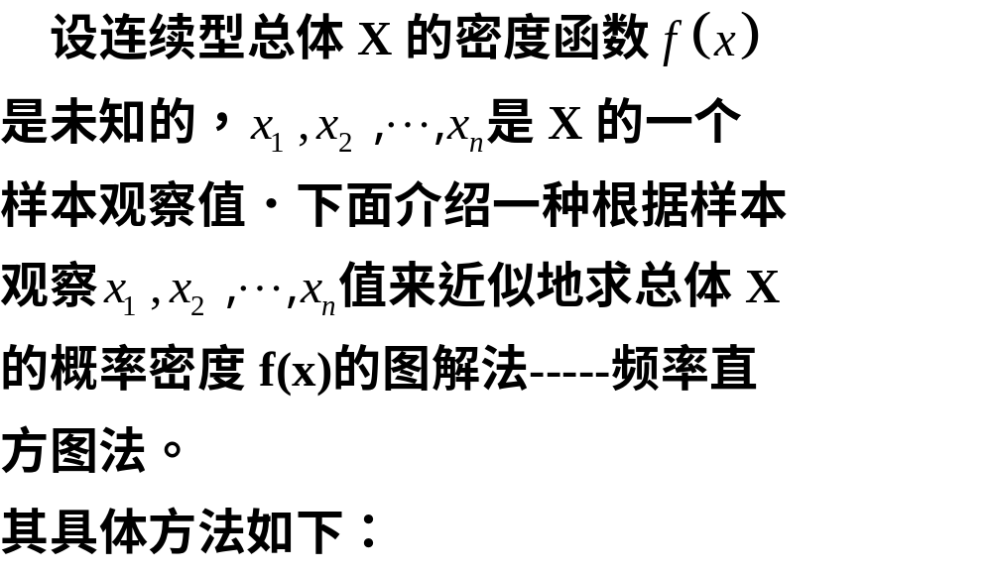
二、频率分布和直方图

Slide 18
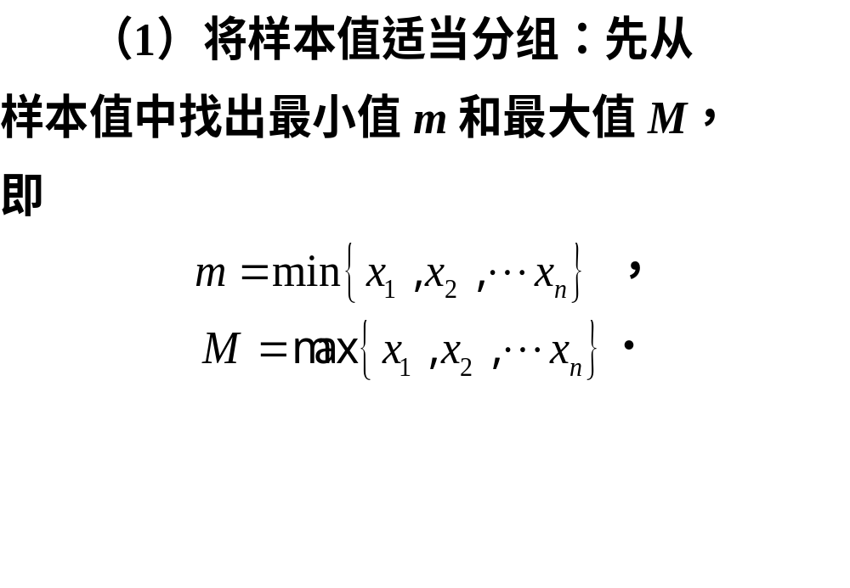

Slide 19

取a略小于m，b略大于M，则区间[a，b]是包含样本值的区间．
再将区间[a，b]等分为l个小区间，分点记为
且每个分点t_{i}的值应比样本值多取一位小数．
相应地，样本值也分成了l个数组．

Slide 20


每个小区间
的长度
称为组距，小区间的个数l 称为组数．
经验表明，组数l要适当的选定，过小会掩盖各组内数据的变动情况，过大则将突出随机性的影响而降低稳定性，从而看不出明显的规律．
组数l当样本容量n≥50时应以7到18个为宜，且使每个小区间中都有样本值中的数据．

Slide 21

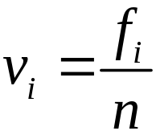
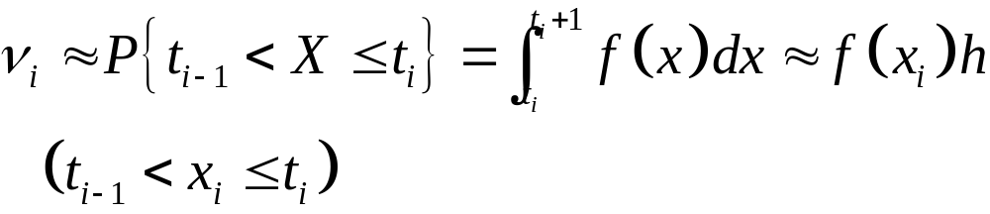
（2）确定频数和频率：设第i个小区间
中样本值的频数
，则相应的频率为
（1≤i≤l）．
根据伯努利大数定律，当样本容量n充分大时，应有近似等式

Slide 22

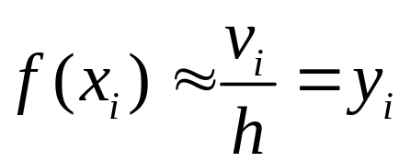
上面最后一个近似等式的几何意义是，在每个小区间上用矩形面积近似代替曲边梯形面积
其中区间
上矩形的高为
．

Slide 23


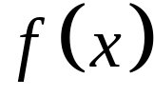

（3）作频率直方图：在每个小区间
上，以小区间为底、
为高作矩形，矩形面积即为
，由
个矩形构成的图形就叫做频率直方图．
频率直方图近似总体密度函数
的图形，
且样本容量
愈大，近似程度愈好．

Slide 24
例6.2 某厂生产圆钉的长度L是一个连续型随及变量，从中抽取100个测量其长度后得数据如下：
152.2 | 156.9 | 157.3 | 160.9 | 159.5 | 163.8 | 154.8
160.4 | 158.5 | 154.2 | 155.1 | 156.9 | 155.5 | 161.9
159.1 | 151.6 | 162.3 | 160.4 | 152.9 | 148.6 | 160.2
156.1 | 160.4 | 162.7 | 156.3 | 160.1 | 153.5 | 153.6
149.1 | 154.2 | 156.5 | 159.9 | 159.9 | 154.9 | 154.7
156.1 | 157.7 | 152.5 | 157.7 | 155.0 | 160.9 | 152.6
155.5 | 155.5 | 165.5 | 155.1 | 155.7 | 155.2 | 162.8
152.9 | 152.0 | 157.1 | 158.6 | 153.6 | 159.8 | 150.9
158.3 | 153.3 | 158.5 | 150.5 | 157.2 | 155.8 | 159.9
152.0 | 161.1 | 152.5 | 155.0 | 156.7 | 157.5 | 153.7
164.7 | 150.0 | 155.0 | 158.9 | 163.7 | 151.5 | 164.4
148.1 | 156.0 | 163.6 | 152.7 | 153.8 | 156.9 | 152.7
160.7 | 151.1 | 154.1 | 150.8 | 147.0 | 155.6 | 158.8
151.8 | 165.8 | 148.5 | 161.2 | 153.8 | 151.3 | 150.5
154.0 | 149.6
试作出试验数据的频率直方图．

Slide 25




解
因数据中的最小值
，最大值
，取
将区间 [145.95，165.95] 10等分，每个
小区的长
将100个数据分为10组 ，如表6-1所示

Slide 26
表6-1
各组范围 | 频数 f_{i} | 频率ν_{i} =f_{i} /100 | y_{i} =ν_{i}/2
145.95～147.95 | 1 | 0.01 | 0.005
147.95～149.95 | 5 | 0.05 | 0.025
149.95～151.95 | 10 | 0.10 | 0.050
151.95～153.95 | 16 | 0.16 | 0.080
153.95～155.95 | 20 | 0.20 | 0.100
155.95～157.95 | 15 | 0.15 | 0.075
157.95～159.95 | 12 | 0.12 | 0.060
159.95～161.95 | 10 | 0.10 | 0.050
161.95～163.95 | 6 | 0.06 | 0.030
163.95～165.95 | 5 | 0.05 | 0.025

Slide 27
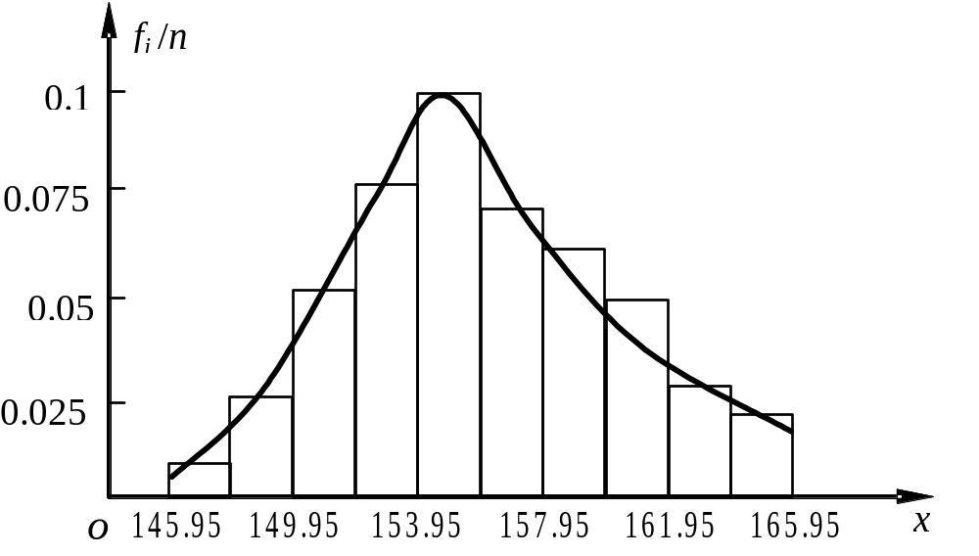
频率直方图如图6-1
图6-1
从直观上看，直方图的上边近似于正态概率密度曲线．

Slide 28


三. 经验分布函数
上面介绍了利用频率直方图来近似地求总体X的概
率密度，现介绍另一种方法，无论总体X是怎么样
的随机变量都可以用，这就是根据总体X的样本作
出X的“经验分布函数”，它是总体X的分布函数的良
好近似。
设总体X的分布函数F（x）是未知的，且
为X的一个样本值．对任意实数
样本值中不超过
的数据的频数记为m（x），
作
Fn（x）= m（x）/ n， （6.4）
则称F_{n}（x）为经验分布函数．

Slide 29
例6.3 设总体X为100个同类铸件中每个铸件上沙眼的个数．从中任取7个铸件，检查每个铸件上的沙眼数，得样本值 0， 3， 2， 1， 1， 0， 1．试求相应的经验分布函数．
样本值中有四个不同的数值0，1，2，3，它们的频数依次为2，3，1，1．
解：

Slide 30
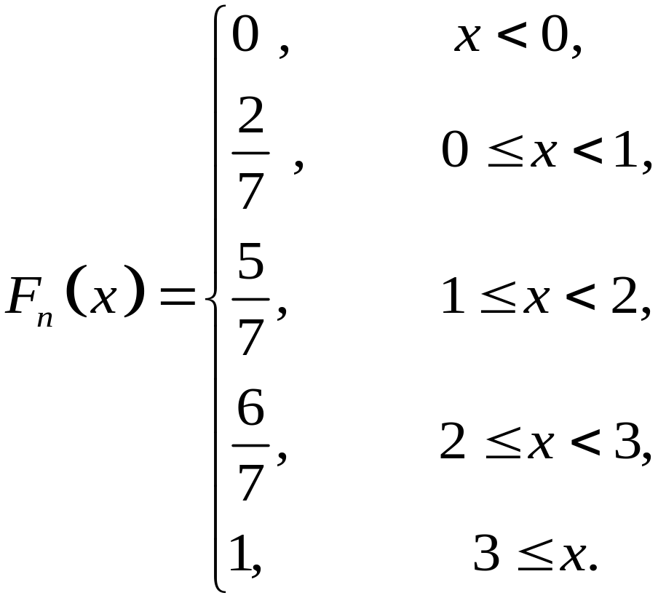
相应的经验分布函数为

Slide 31
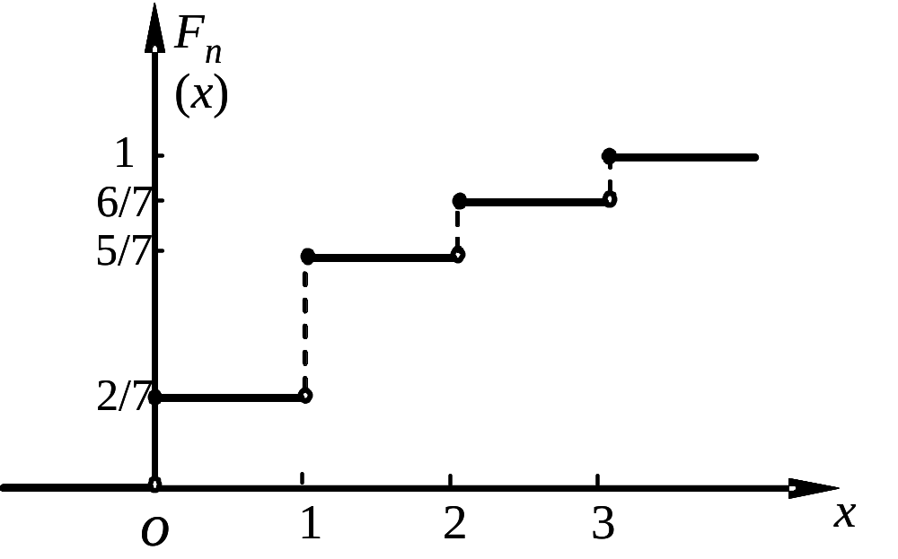
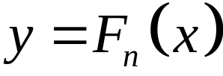
图6—2
的图形是一条不降的阶梯形曲线（图6－2）．

Slide 32
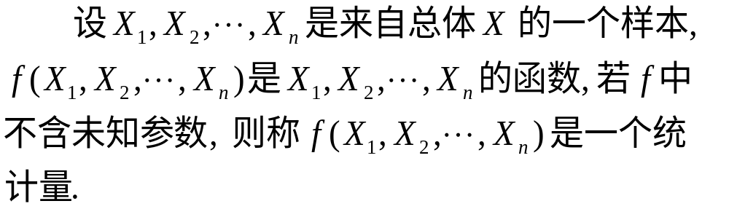
四、统计量
由样本推断总体特征,需要对样本值进行“加工”,“提炼”.这就需要构造一些样本的函数,它把样本中所含的信息集中起来.
1. 统计量的定义

Slide 33
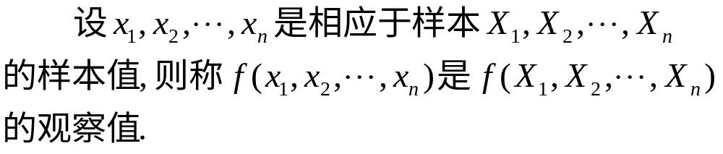
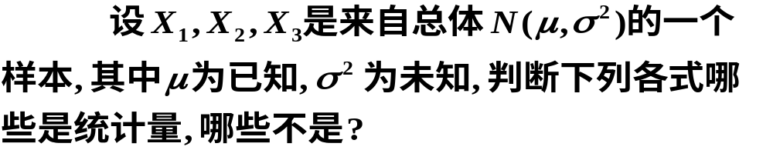
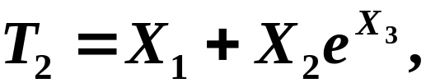

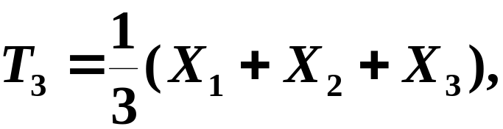


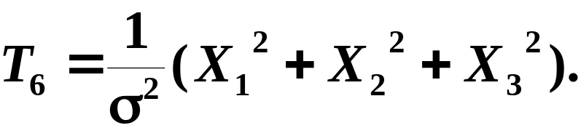
例1
是
不是

Slide 34
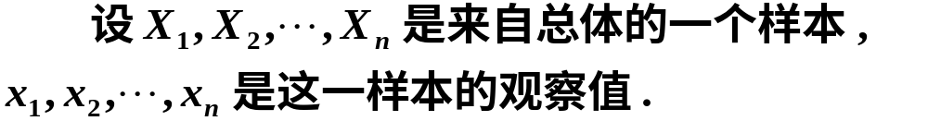
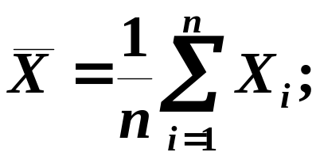
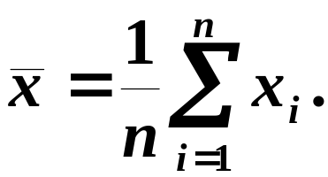
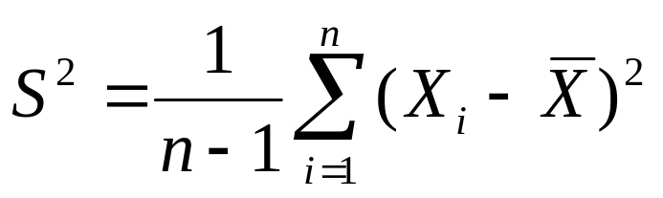
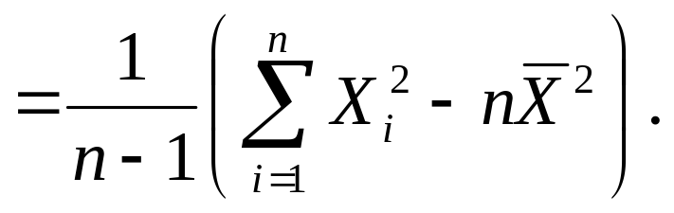
2. 几个常用统计量(样本矩)的定义
它反映了总体均值
的信息
(1)样本平均值
其观察值
它反映了总体方差
的信息
(2)样本方差

Slide 35
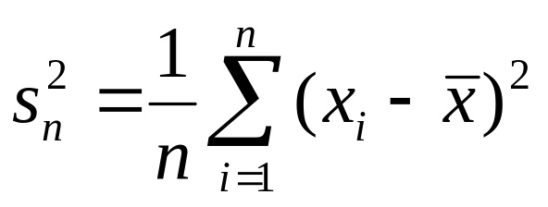
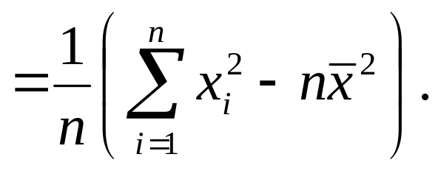
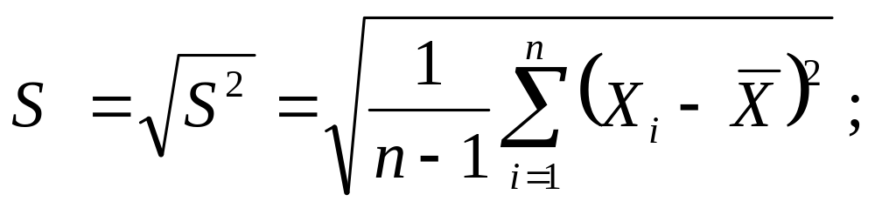
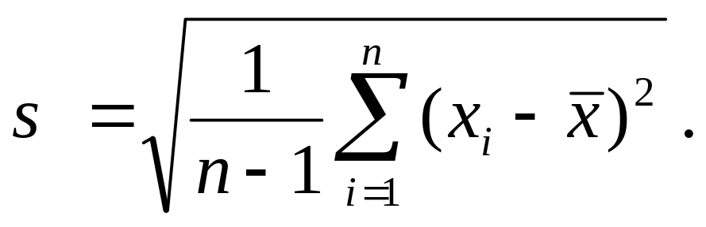
其观察值
(3)样本标准差
其观察值

Slide 36
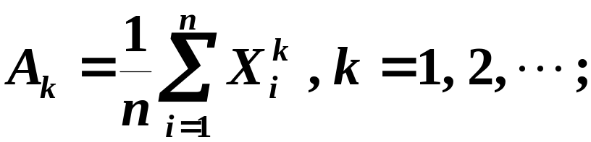
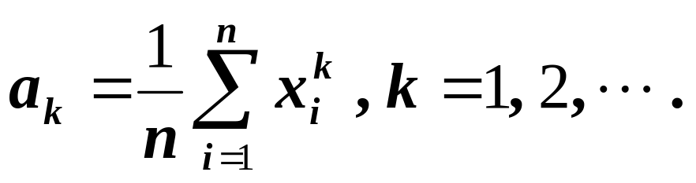
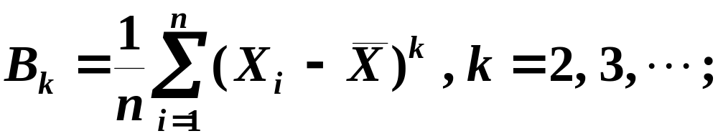
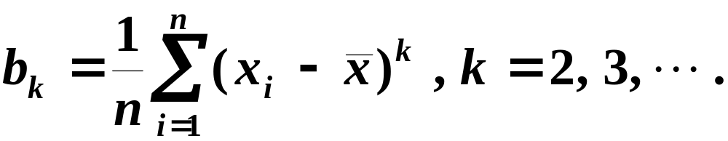
(4) 样本 k 阶(原点)矩
其观察值
(5)样本 k 阶中心矩
其观察值

Slide 37
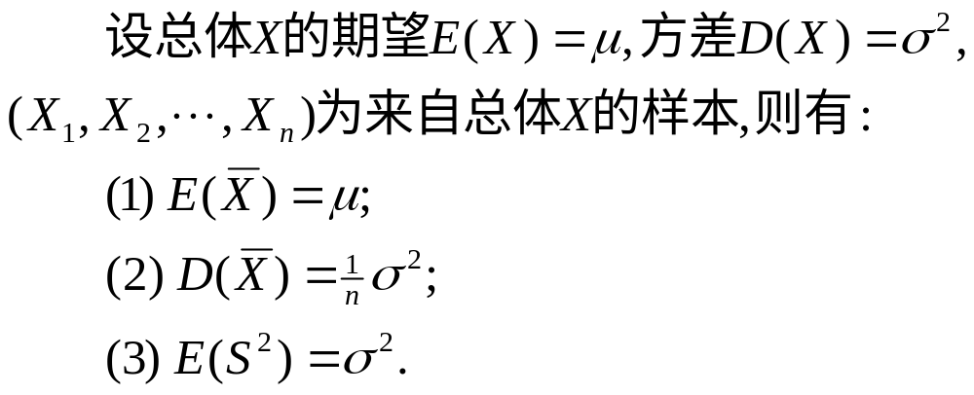
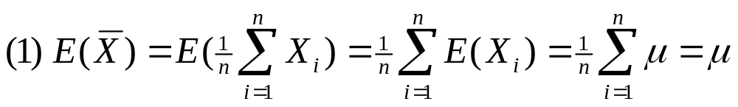
样本矩具有下列性质:
性质
证明

Slide 38
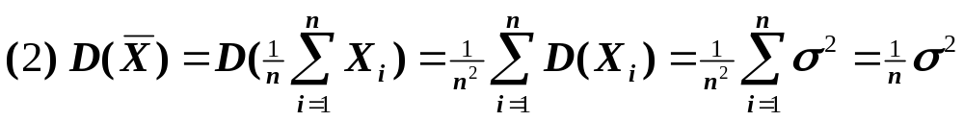
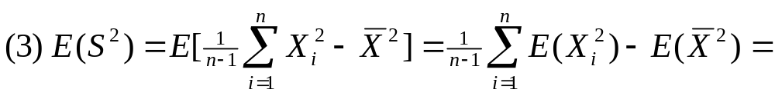
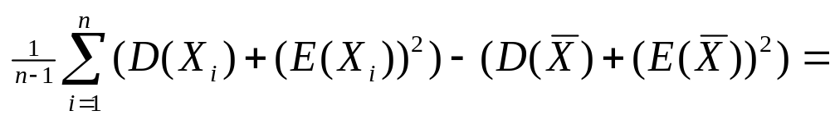
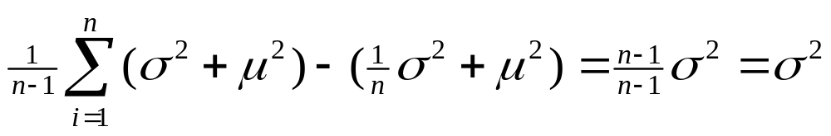

Slide 39

五、小结
有限总体
基本概念:
个体 总体
随机样本
无限总体
说明1 一个总体对应一个随机变量X, 我们将不区分总体和相应的随机变量, 统称为总体X.
说明2 在实际中遇到的总体往往是有限总体, 它对应一个离散型随机变量; 当总体中包含的个体的个数很大时, 在理论上可认为它是一个无限总体.

Slide 40
总体,样本,样本值的关系
总体(理论分布)
?
样本
样本值
统计是从手中已有的资料--样本值,去推断总体的情况--总体的分布F(x)的性质.
样本是联系二者的桥梁.
总体分布决定了样本取值的概率规律,也就是样本取到样本值的规律,因而可以由样本值去推断总体.

Slide 41
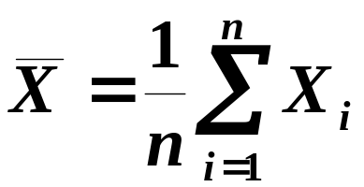
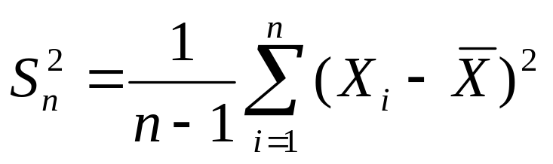
两个最重要的统计量:
样本均值
样本方差

